Slide 1
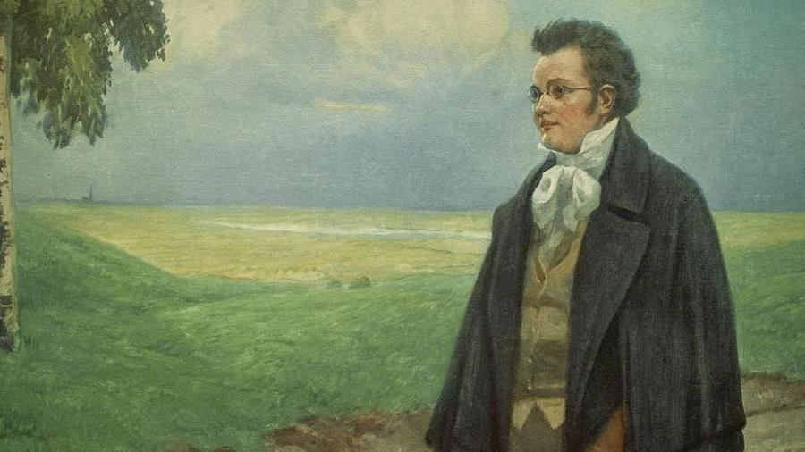
Franz Peter SCHUBERT

Slide 2
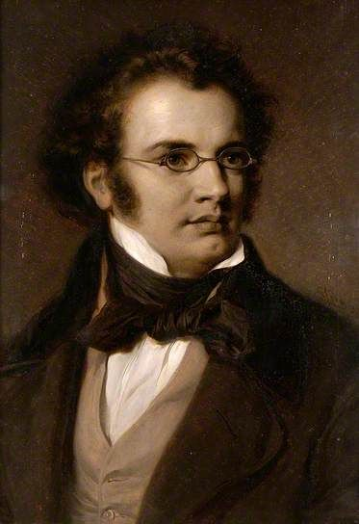
Franz Peter Schubert(1797-1828)
600’ü aşkın şarkı (Lieder)
23 Piano Sonatı
9 Senfoni
21 Sahne Göstersi (Bühnenwerke)
Ve listesinin sayfalar alacağı nice beste…
Oil on Canvas(1870)-Carl Jäger

Slide 3
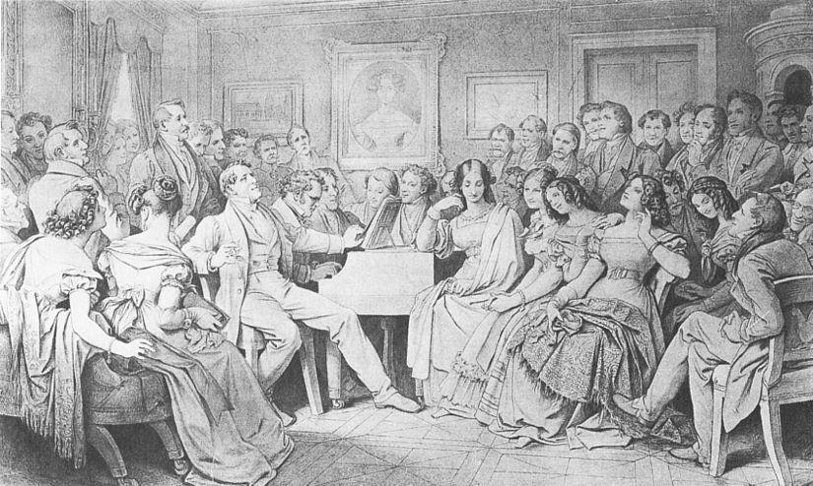
Schubertiade -Moritz von Schwind (1868)

Slide 4
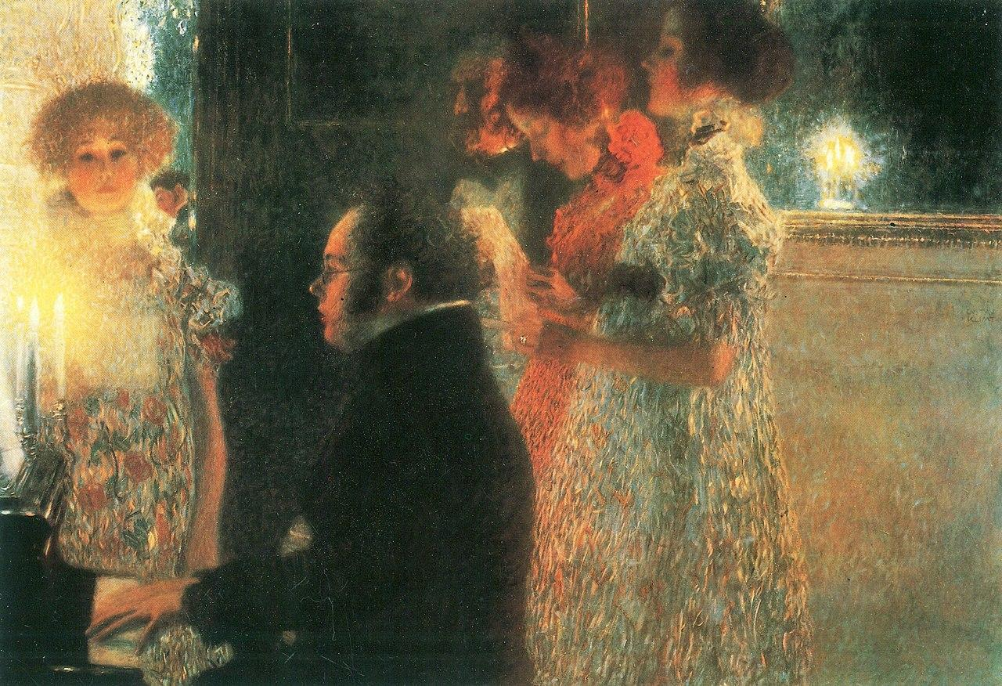
Schubert at the Piano -Gustav Klimt (1899)

Slide 5
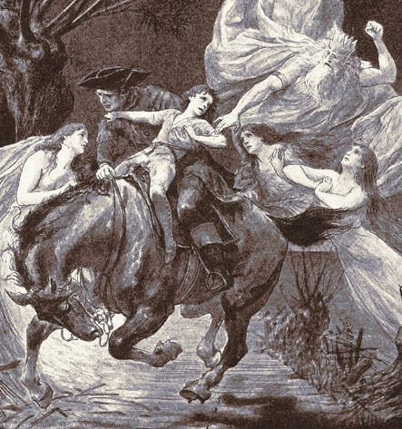
Kim bu geç vakit sürüyor atını gecenin ve rüzgârın içinden?
O bir babadır, çocuğuyla birlikte
Kollarına almış oğlunu sıkıca
Güvende, sıcak tutuyor onu
Oğlum, neden saklıyorsun yüzünü endişeyle?
Bak baba, görmüyor musun Erl Kralını?
Tacıyla ve peleriniyle Erl Kralını?
Oğlum, o sadece bir sis kuşağı
…
Erlkönig(1782) -Johann Wolgang von Goethe
"Erlkönig" tasvîri -Frank Kirchbach

Slide 6
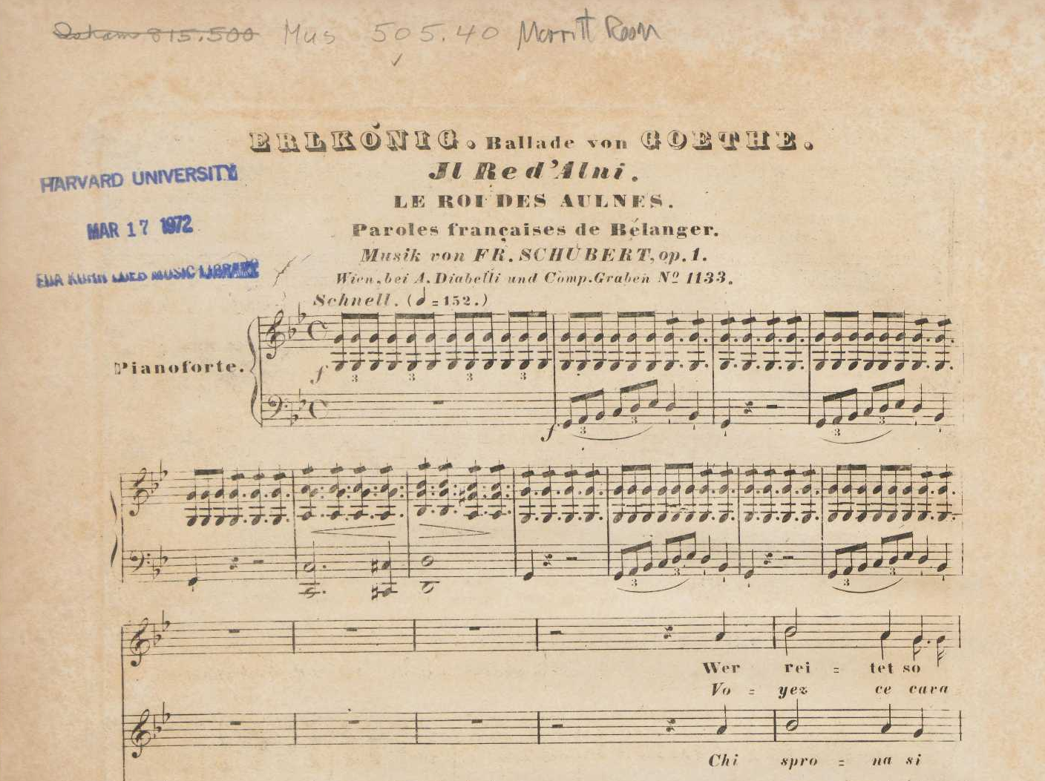

Slide 7
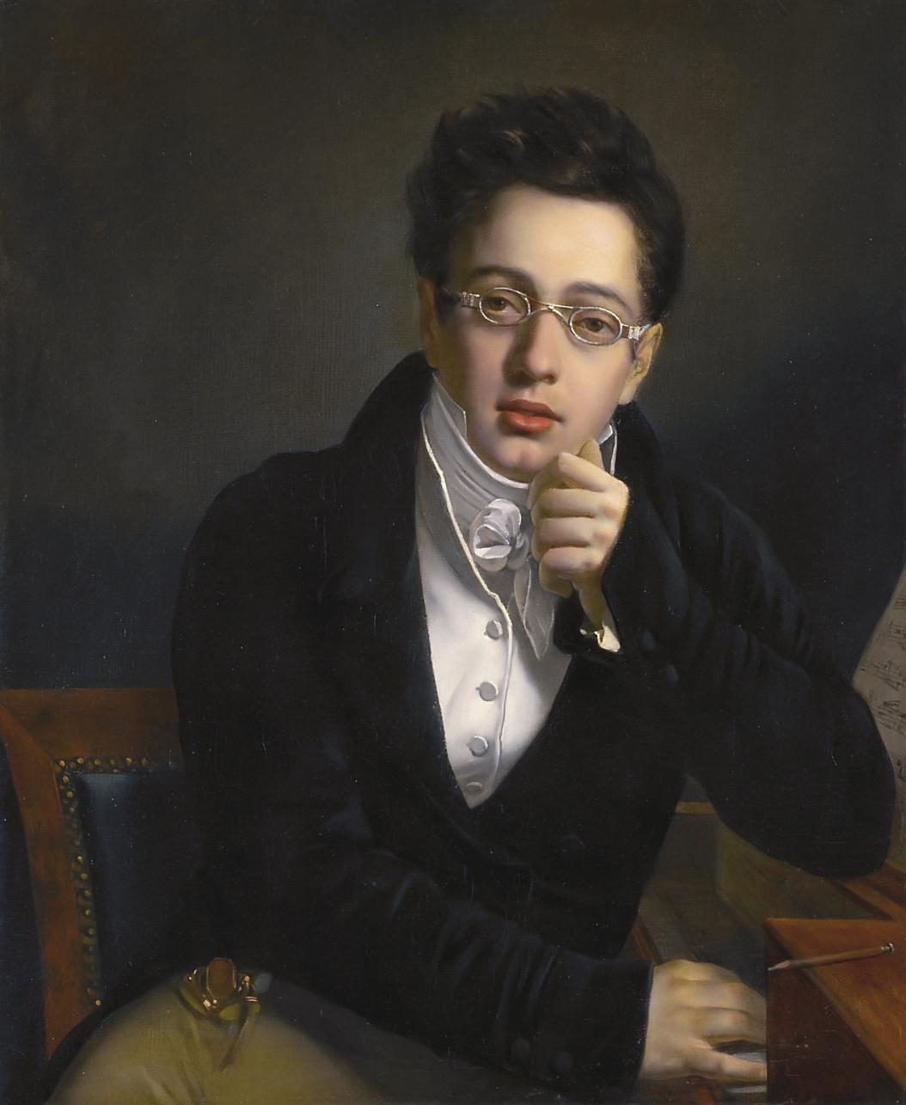
Franz P. Schubert -Josef Albel

Slide 8
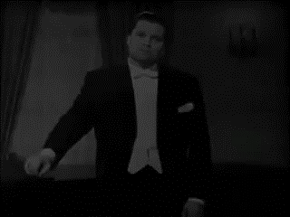
ERLKÖNIG, Op.1 D. 328 Franz Peter Schubert
Bariton: Dietrich Fischer-Dieskau - Piyano: Gerald Moore

Slide 9
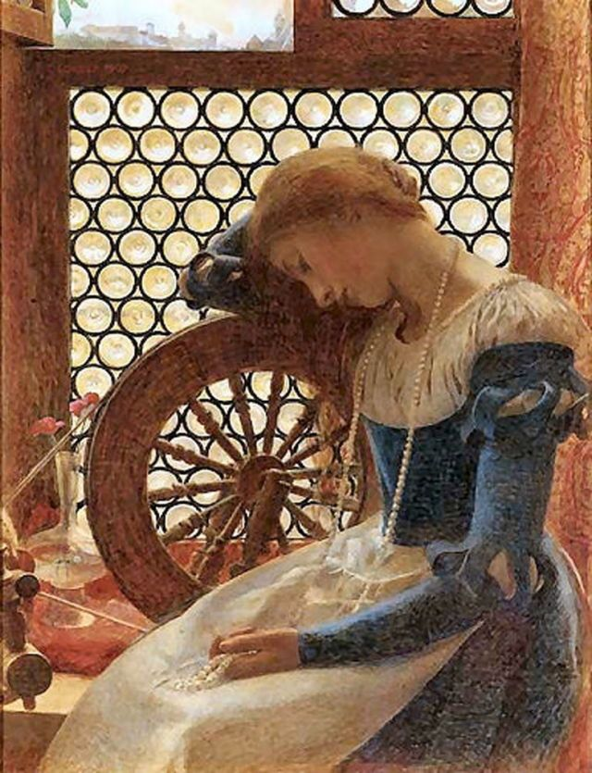
Huzurum gitti
Kalbim Ağır
Bir daha asla
Huzuru Bulamayacağım
O benimle değilken
Hayat mezar gibi
Tüm dünya
Tatsız
…
Faust(1808): Bölüm 1, Sahne 15 –Johann Wolgang von Goethe
Margaret Alone at Her Spinning Wheel
- Frank Cadogan Cowper (1877-1958)

Slide 10
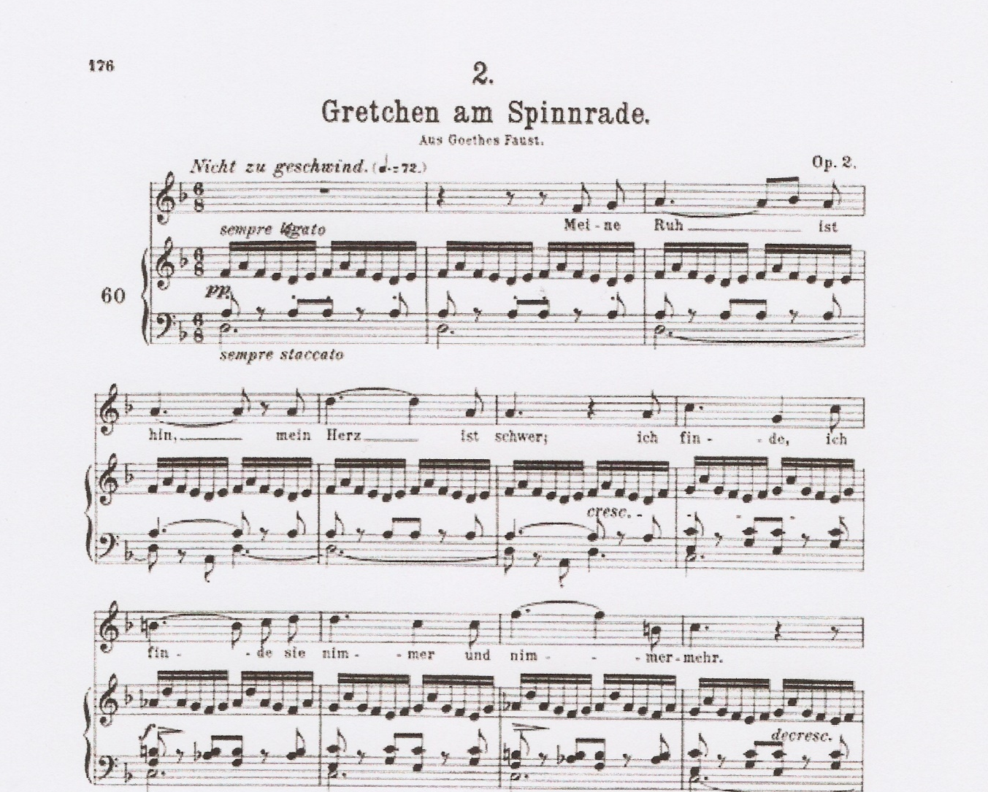

Slide 11

GRETCHEN AM SPINNRADE, Op. 2 D 118 Franz Peter Schubert
Soprano: Kiri Te Kanawa – Piyano: Richard Amner

Slide 12
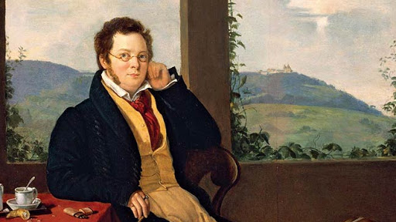
SON

